Slide 1
人类重要的营养物质
思维导图课件

Slide 2


考 情 分 析
考查重点
人类重要的营养物质
命题角度
蛋白质、糖类、油脂、维生素、无机物和水六大营养物质
营养物质与健康的关系及重要意义

Slide 3
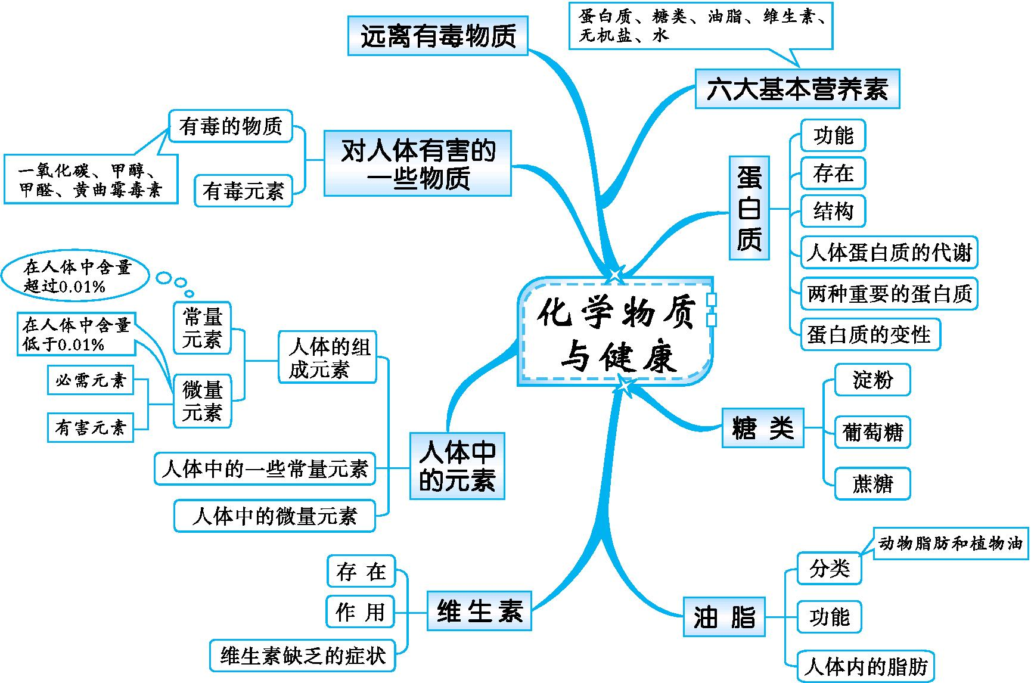
思 维 导 图

Slide 4
思维导图解读——六大基本营养素
营养素包括蛋白质、糖类、油脂、维生素、无机盐和水六大类。
拓展
六大基本营养素中蛋白质、油脂、糖类和维生素属于有机化合物，水和无机盐属于无机化合物；能为人体提供能量的是糖类、蛋白质和脂肪。②种类

Slide 5
典 例 精 析
【例1】下列物质不能为人类生命活动提供能量的是 ( )
A.米饭 B.水
C.鸡蛋 D.花生油
B
【解析】米饭富含糖类，鸡蛋富含蛋白质，花生油富含油脂。糖类、脂肪、蛋白质都可以为人类生命活动提供能量；水不能提供能量，其作用是运输营养物质和废物。

Slide 6

思维导图解读——蛋白质
(1)功能：构成细胞的基本物质，是机体生长及修补受损组织的主要原料，同时是重要的营养物质，成人每天需摄取60~70 g，处于生长发育期间的青少年需要量更大。
(2)存在：$\left\{\begin{matrix}\text{动物的肌肉、皮肤、毛发、蹄、角及蛋清} \\ \text{植物的种子}\text{(}\text{如花生、大豆}\text{)}\end{matrix}\right.$
(3)结构：由多种氨基酸(如丙氨酸、甘氨酸等)构成的极为复杂的化合物，相对分子质量从几万到几百万。

Slide 7


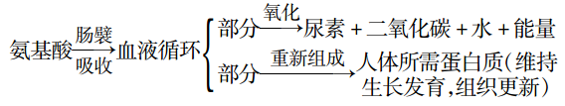
思维导图解读——蛋白质
(4)人体蛋白质的代谢：在人体中，被摄入人体的蛋白质主要经过蛋白质的水解和氨基酸的转化两个过程。
①蛋白质的水解：
②氨基酸的转化：
每克蛋白质完全氧化放出约18kJ的能量。

Slide 8
思维导图解读——蛋白质
(5)两种重要的蛋白质
①血红蛋白
a.构成：由蛋白质和血红素(含Fe²⁺)构成。
b.作用：运输O₂和CO₂的载体。血红蛋白+O₂→氧合血红蛋白，氧合血红蛋白随血液进入各个器官，放出氧气，供体内氧化用。同时，血红蛋白结合血液中的二氧化碳，携带到肺部排出体外。
c.CO中毒：血红蛋白易与CO结合，使其丧失输氧功能，会使人因缺氧而中毒，甚至窒息死亡。煤气中毒、香烟有害健康均与CO有关。

Slide 9


思维导图解读——蛋白质
②酶
a.作用：是一种生物催化剂，能催化生物体内的反应。
b.特点：条件温和；高效性；专一性。
一种酶只能催化一种反应，而且要在体温和接近中性的条件下，如：

Slide 10
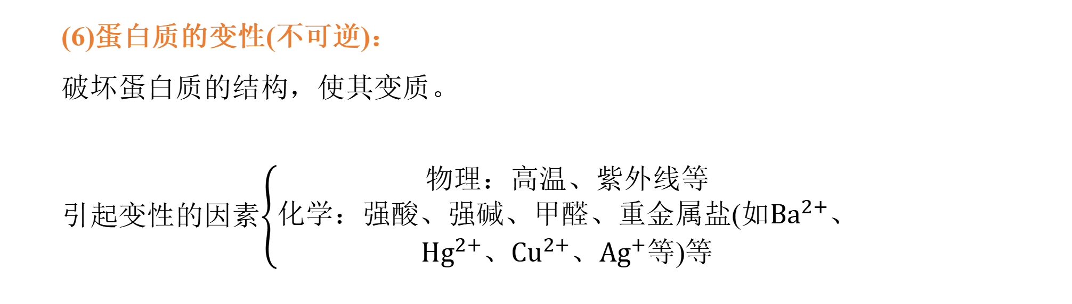
思维导图解读——蛋白质
(6)蛋白质的变性(不可逆)：
破坏蛋白质的结构，使其变质。
引起变性的因素$\left\{\begin{matrix}\text{物理：高温、紫外线等} \\ \text{化学：强酸、强碱、甲醛、重金属盐}\text{(}\text{如}Ba^{2+}\text{、} \\ Hg^{2+}\text{、}Cu^{2+}\text{、}Ag^{+}\text{等}\text{)}\text{等}\end{matrix}\right.$

Slide 11
典 例 精 析
【例2】1997年，第一只“克隆羊”在英国诞生。“克隆羊”的关键技术之一是找到一些特殊的酶，它们能激活普通体细胞，使之像生殖细胞一样发育成个体。下列有关酶的叙述中错误的是( )
A.酶是具有催化功能的蛋白质
B.酶的催化作用具有选择性和专一性
C.酶通常在强酸或强碱条件下发挥作用
D.高温及紫外线照射会降低酶的活性
C
【解析】酶是一类具有催化功能的蛋白质，故A对；特定的酶只能催化特定的物质反应，即酶的催化作用具有选择性和专一性，B对；高温或紫外线照射均会使酶变性，从而降低活性，D对；强酸强碱能使酶变性，从而失去活性，故C错。

Slide 12

思维导图解读——糖 类
糖类是由C、H、O三种元素组成的化合物，是人类食物的重要成分，是生命活动的主要供能物质(60%~70%)。
(1)淀粉[(C₆H₁₀O₅)_{n}]
①淀粉的存在：主要存在于植物种子或块茎中，如稻、麦、马铃薯等，相对分子质量从几万到几十万。
②淀粉在人体中的转化过程：(C₆H₁₀O₅)_{n} C₆H₁₂O₆(葡萄糖)→血糖→糖原(储藏在肌肉和肝脏中)。

Slide 13

思维导图解读——糖 类
(2)葡萄糖(C₆H₁₂O₆)
葡萄糖是人体可直接吸收的糖
C₆H₁₂O₆+6O₂ 6CO₂+6H₂O
在该反应中，每克葡萄糖约放出16 kJ的能量，供机体活动和维持恒定体温的需要。

Slide 14
思维导图解读——糖 类
(3)蔗糖(C₁₂H₂₂O₁₁)
蔗糖是贮藏在某些植物(如甘蔗、甜菜等)中的糖。日常生活中食用的白糖、冰糖和红糖的主要成分是蔗糖，它是食品中常用的甜味剂。
【说明】①淀粉与碘作用呈现蓝色，可以利用这个原理检验淀粉。例如，在切开的马铃薯上滴几滴碘水，会看到滴加碘水的地方变为蓝色，可检验出马铃薯含有淀粉。
②葡萄糖可以与新制的氢氧化铜悬浊液反应生成红色的氧化亚铜沉淀，利用此反应可以检验葡萄糖的存在，该原理在医疗上可用于检验糖尿病。

Slide 15
典 例 精 析
【例3】人的机体活动和维持恒定体温都需要能量。下列能为人体提供所需能量的物质是 ( )
A.无机盐 B.水 C.维生素 D.糖类
D
【解析】糖类是人体最主要的能量来源。

Slide 16

思维导图解读——油脂
油脂是动物脂肪和植物油的合称，是重要的营养物质。
(1)分类
油脂$\left\{\begin{matrix}\text{油}\text{(}\text{植物油脂}\text{)}\text{：呈液态，如花生油、豆油等} \\ \text{脂肪}\text{(}\text{动物油脂}\text{)}\text{：呈固态，如牛油等}\end{matrix}\right.$
(2)功能：油脂是重要的营养物质，能提供大量能量，每克油脂在人体内完全氧化时放出约39 kJ的能量。在正常情况下，人每日需摄入50~60g油脂，它供给人体日需能量的20%~25%。
(3)人体内的脂肪：维持生命活动的备用能源。当人进食量小、摄入食物的能量不足以支付机体消耗的能量时，就要消耗自身的脂肪来满足机体的需要，此时人就会消瘦。而当人体摄入过多的油脂后，容易引发肥胖和心脑血管疾病。

Slide 17
典 例 精 析
【例4】下列食物中，富含油脂的是 ( )
A.豆腐 B.大米 C.植物油 D.蔬菜
C
【解析】豆腐中富含蛋白质，大米中含有大量淀粉，植物油富含油脂，蔬菜富含维生素。

Slide 18
思维导图解读——维生素
维生素有20多种，多数在人体中不能直接合成，需从食物中摄取。
(1)存在：水果、蔬菜、种子食物、动物肝脏、肌肉、鱼类、鱼肝油、蛋类、牛奶、羊奶等。
(2)作用：维生素具有调节新陈代谢、预防疾病、维持身体健康的功能。

Slide 19
思维导图解读——维生素
(3)维生素缺乏的症状
如果缺乏某种维生素将使人患病。具体见下表：
维生素的种类 | 缺乏时的症状
维生素A | 夜盲症(夜晚看不清东西)
维生素B₁ | 脚气病(维生素B₁缺乏症)
维生素C | 坏血病、抵抗力下降等
维生素D | 佝偻病、骨质疏松症等

Slide 20
典 例 精 析
【例5】某家长为临近学业考试的孩子设计了一份晚餐食谱：米饭、炒猪肝、清蒸鲫鱼。为了均衡膳食，请补充一种食物，使食谱营养更合理 ( )
A.煎鸡蛋 B.稀饭
C.五香牛肉 D.炒青菜
D
【解析】人体需要糖类(米饭)、油脂(炒猪肝)、蛋白质(鱼)、维生素、无机盐和水，因此，需补充含维生素的物质——青菜。

Slide 21
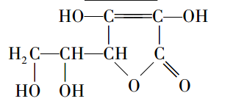
典 例 精 析
【例6】黄瓜中富含维生素C，其分子结构如下图。维生素C由 元素组成。维生素C在pH<5的环境中较稳定，为减少维生素C的损失，黄瓜在烹饪时应加入少量的 。维生素C片保存时，应注意避热、避光、密封，请你据此推测维生素C的化学性质： 。
C、H、O
食醋
不稳定

Slide 22
典 例 精 析
【解析】此题为信息给予题。要求从维生素C的存在环境、保存的方法去推测维生素C的化学性质，以及富含维生素C食品的食用方法。①维生素C在pH<5的环境中较稳定，说明维生素C呈酸性；②保存应避热、避光、密封，说明维生素C受热、见光、与O₂接触，都易发生反应，性质不稳定等。

